Slide 1
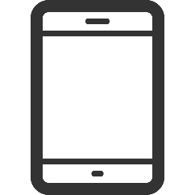
BCR company
명함인식 어플리케이션
Name
Address
Phone number
13050037 선종균
16037071 박소희
17018096 조소민
PROJECT 조이름이 뭐조

Slide 2
목 차
01. 시스템 개요
02. 시스템 목표
03. 현 시스템
04. 개선방안
05. 시스템 기대효과
PROJECT LOGO

Slide 3
Graduation
project
We will create business card recognition app. We studied java language and open cv and so on to make it. Everything is so hard to us So we want to get a good grade for this project. Prof, please give us a nice score thx
시스템 개요
MADE IN MEOJO

Slide 4
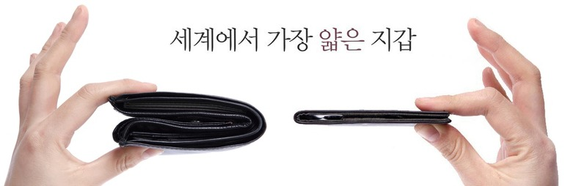
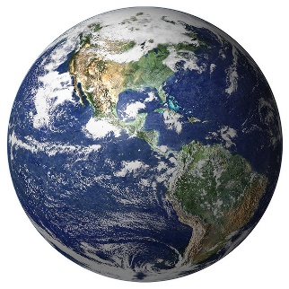
프로그램 목적
Light Wallet,
Save The Earth !
PROJECT LOGO

Slide 5
Graduation
project
We will create business card recognition app. We studied java language and open cv and so on to make it. Everything is so hard to us So we want to get a good grade for this project. Prof, please give us a nice score thx
시스템 목표
MADE IN MEOJO

Slide 6
시스템 목표
1
2
3
명함인식
주소록 저장
회사위치 제공
PROJECT LOGO

Slide 7
Graduation
project
We will create business card recognition app. We studied java language and open cv and so on to make it. Everything is so hard to us So we want to get a good grade for this project. Prof, please give us a nice score thx
현 시스템
MADE IN MEOJO

Slide 8
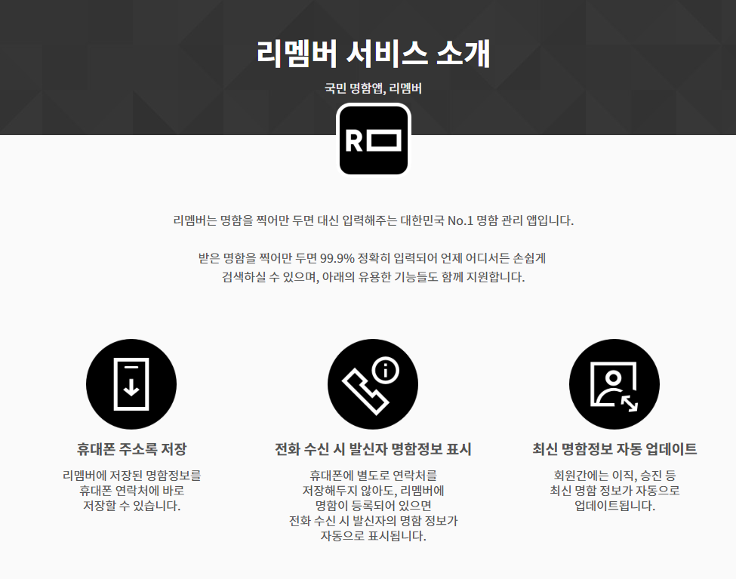
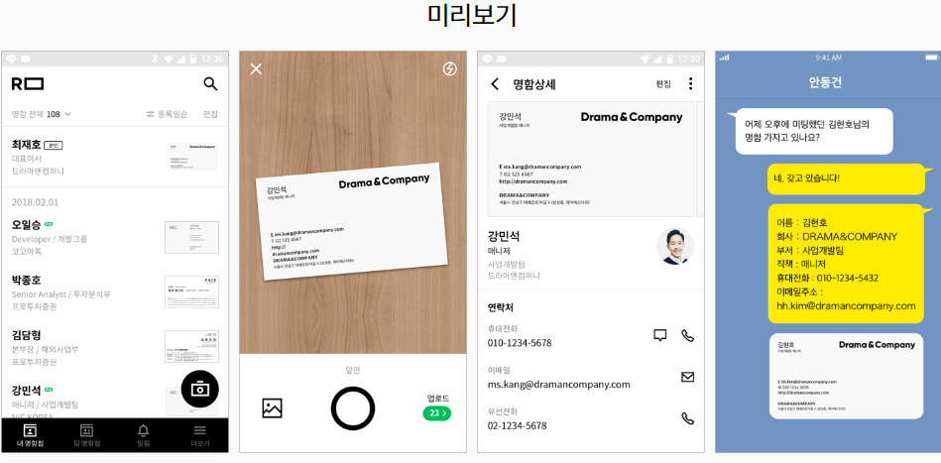
현 시스템
< 명함 인식 앱 ‘리멤버’ >
< ‘리멤버’의 I/O >
PROJECT LOGO

Slide 9
Graduation
project
We will create business card recognition app. We studied java language and open cv and so on to make it. Everything is so hard to us So we want to get a good grade for this project. Prof, please give us a nice score thx
개선방안
MADE IN MEOJO

Slide 10
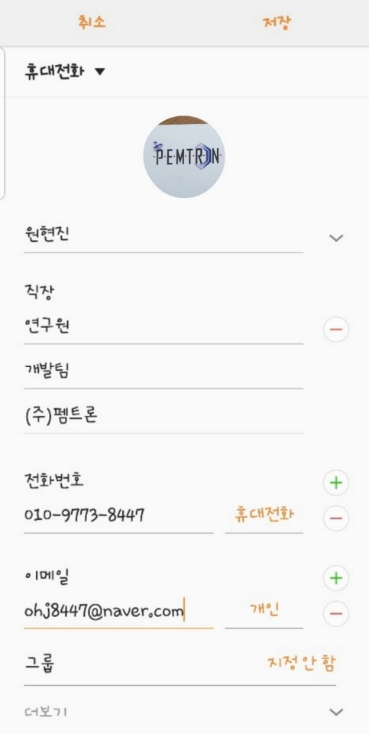
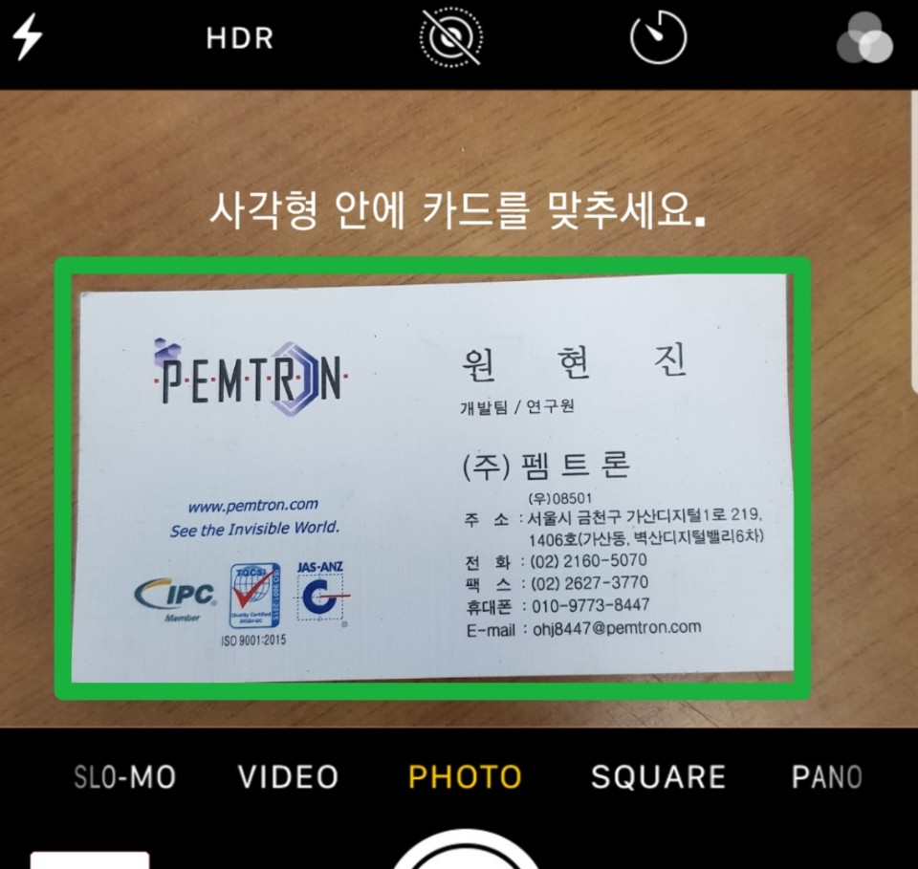
새로운 시스템
< 명함 인식 UI 예시>
< 명함인식 후 결과 출력 예시>
PROJECT LOGO

Slide 11
프로젝트 추진일정
과정 주 | 영상처리 | 글자인식 | 데이터 정형화 | 안드로이드 구현 | 검토 및 수정
1주
2주
3주
4주
5주
6주
7주
8주
9주
10주
11주
12주
13주
14주
15주
박소희 - 영상처리 및 문자인식
선종균 - 문자처리 및 데이터구조화
조소민 - UI구성 및 어플 간 상호작용화
PROJECT LOGO

Slide 12
Graduation
project
We will create business card recognition app. We studied java language and open cv and so on to make it. Everything is so hard to us So we want to get a good grade for this project. Prof, please give us a nice score thx
기대효과
MADE IN MEOJO

Slide 13
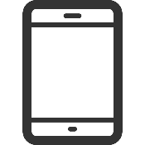
유저들의 관점
BCR company
Name
Address
Phone number
1. 번거롭고 무거운 명함지갑을 들고 다니지 않아도 된다.
2. 스마트폰 자동 인식을 이용한 편리함
MADE IN MEOJO
환경적인 관점
BCR company mean ‘business card recognition’. This BCR app will be used by many people in the future. So our final goal is to make this app successfully and upload it to the Google app store. And we will earn so much money by ad
명함제작으로 인한 무분별한 벌목방지
PROJECT LOGO

Slide 14
Thank you : )
< 참고 문헌 및 사이트 >
https://news.v.daum.net/v/20190206070754174?f=m
스마트폰 보급률 기사
https://patents.google.com/patent/KR20110011181U/ko
명함의 제작 과정 발췌 및 명함이 미치는 환경오염
https://is.gd/8mV9F0
https://rememberapp.co.kr/home
리멤버 어플 홈페이지
PROJECT LOGO

